Slide 1
Nhóm em có 8 thành viên gồm: Ngân, Oanh, Nghĩa, Lâm, Khánh, Trang, Ngọc, lợi

Slide 2
Các bước cơ bản để làm cơm rượu nếp cẩm
B1. Ngâm gạo nếp cẩm 3h và nấu như nấu cơm
B2. Lấy nếp cẩm ra đĩa,dàn mỏng và để nguội
B3. Trong lúc nếp cẩm nguội nghiền men Bắc rây men qua rây lọc cho mịn.
B4. Trộn men với nếp cẩm (từng lớp 1 thật đều tay)
B5. Ủ trong vòng 2-3 ngày để cơm lên men
→ cơm rượu nếp cẩm

Slide 3
-Nguyên liệu cần chuẩn bị :
500gr gạo nếp cẩm
1/2 viên men Bắc (4-5gr)
-Gấp đôi công thức
1kg gạo nếp cẩm
1 viên men Bắc (9-10gr)
-Ngâm gạo nếp cẩm trong 3h

Slide 4
-Nếu không ngâm trước nếp cẩm, mực nước các bạn cho vào như nấu cơm rồi nấu bằng nồi áp suất
- nấu trong vòng 30 phút ( 10 phút sau cho lửa nhỏ)

Slide 8
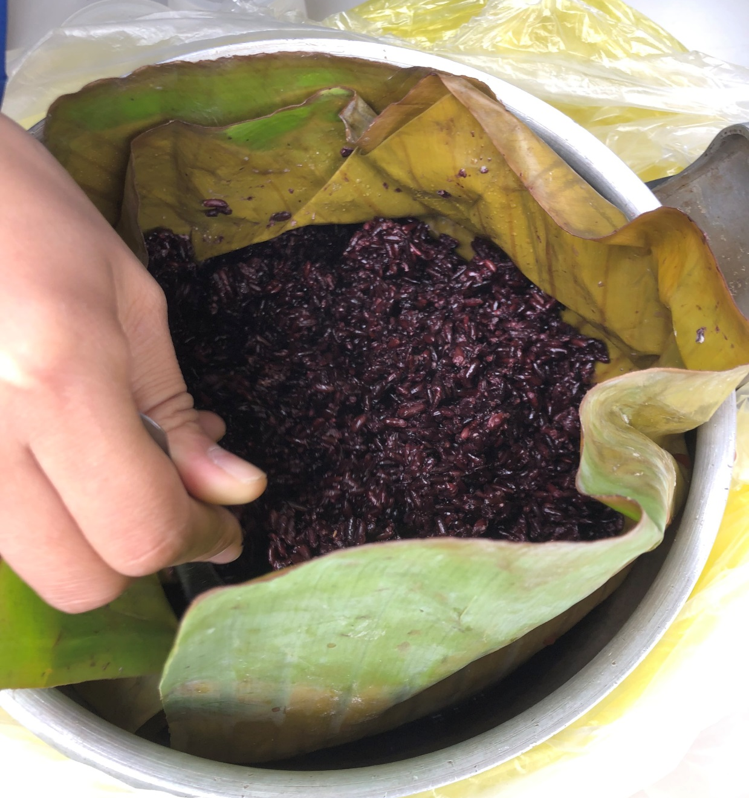
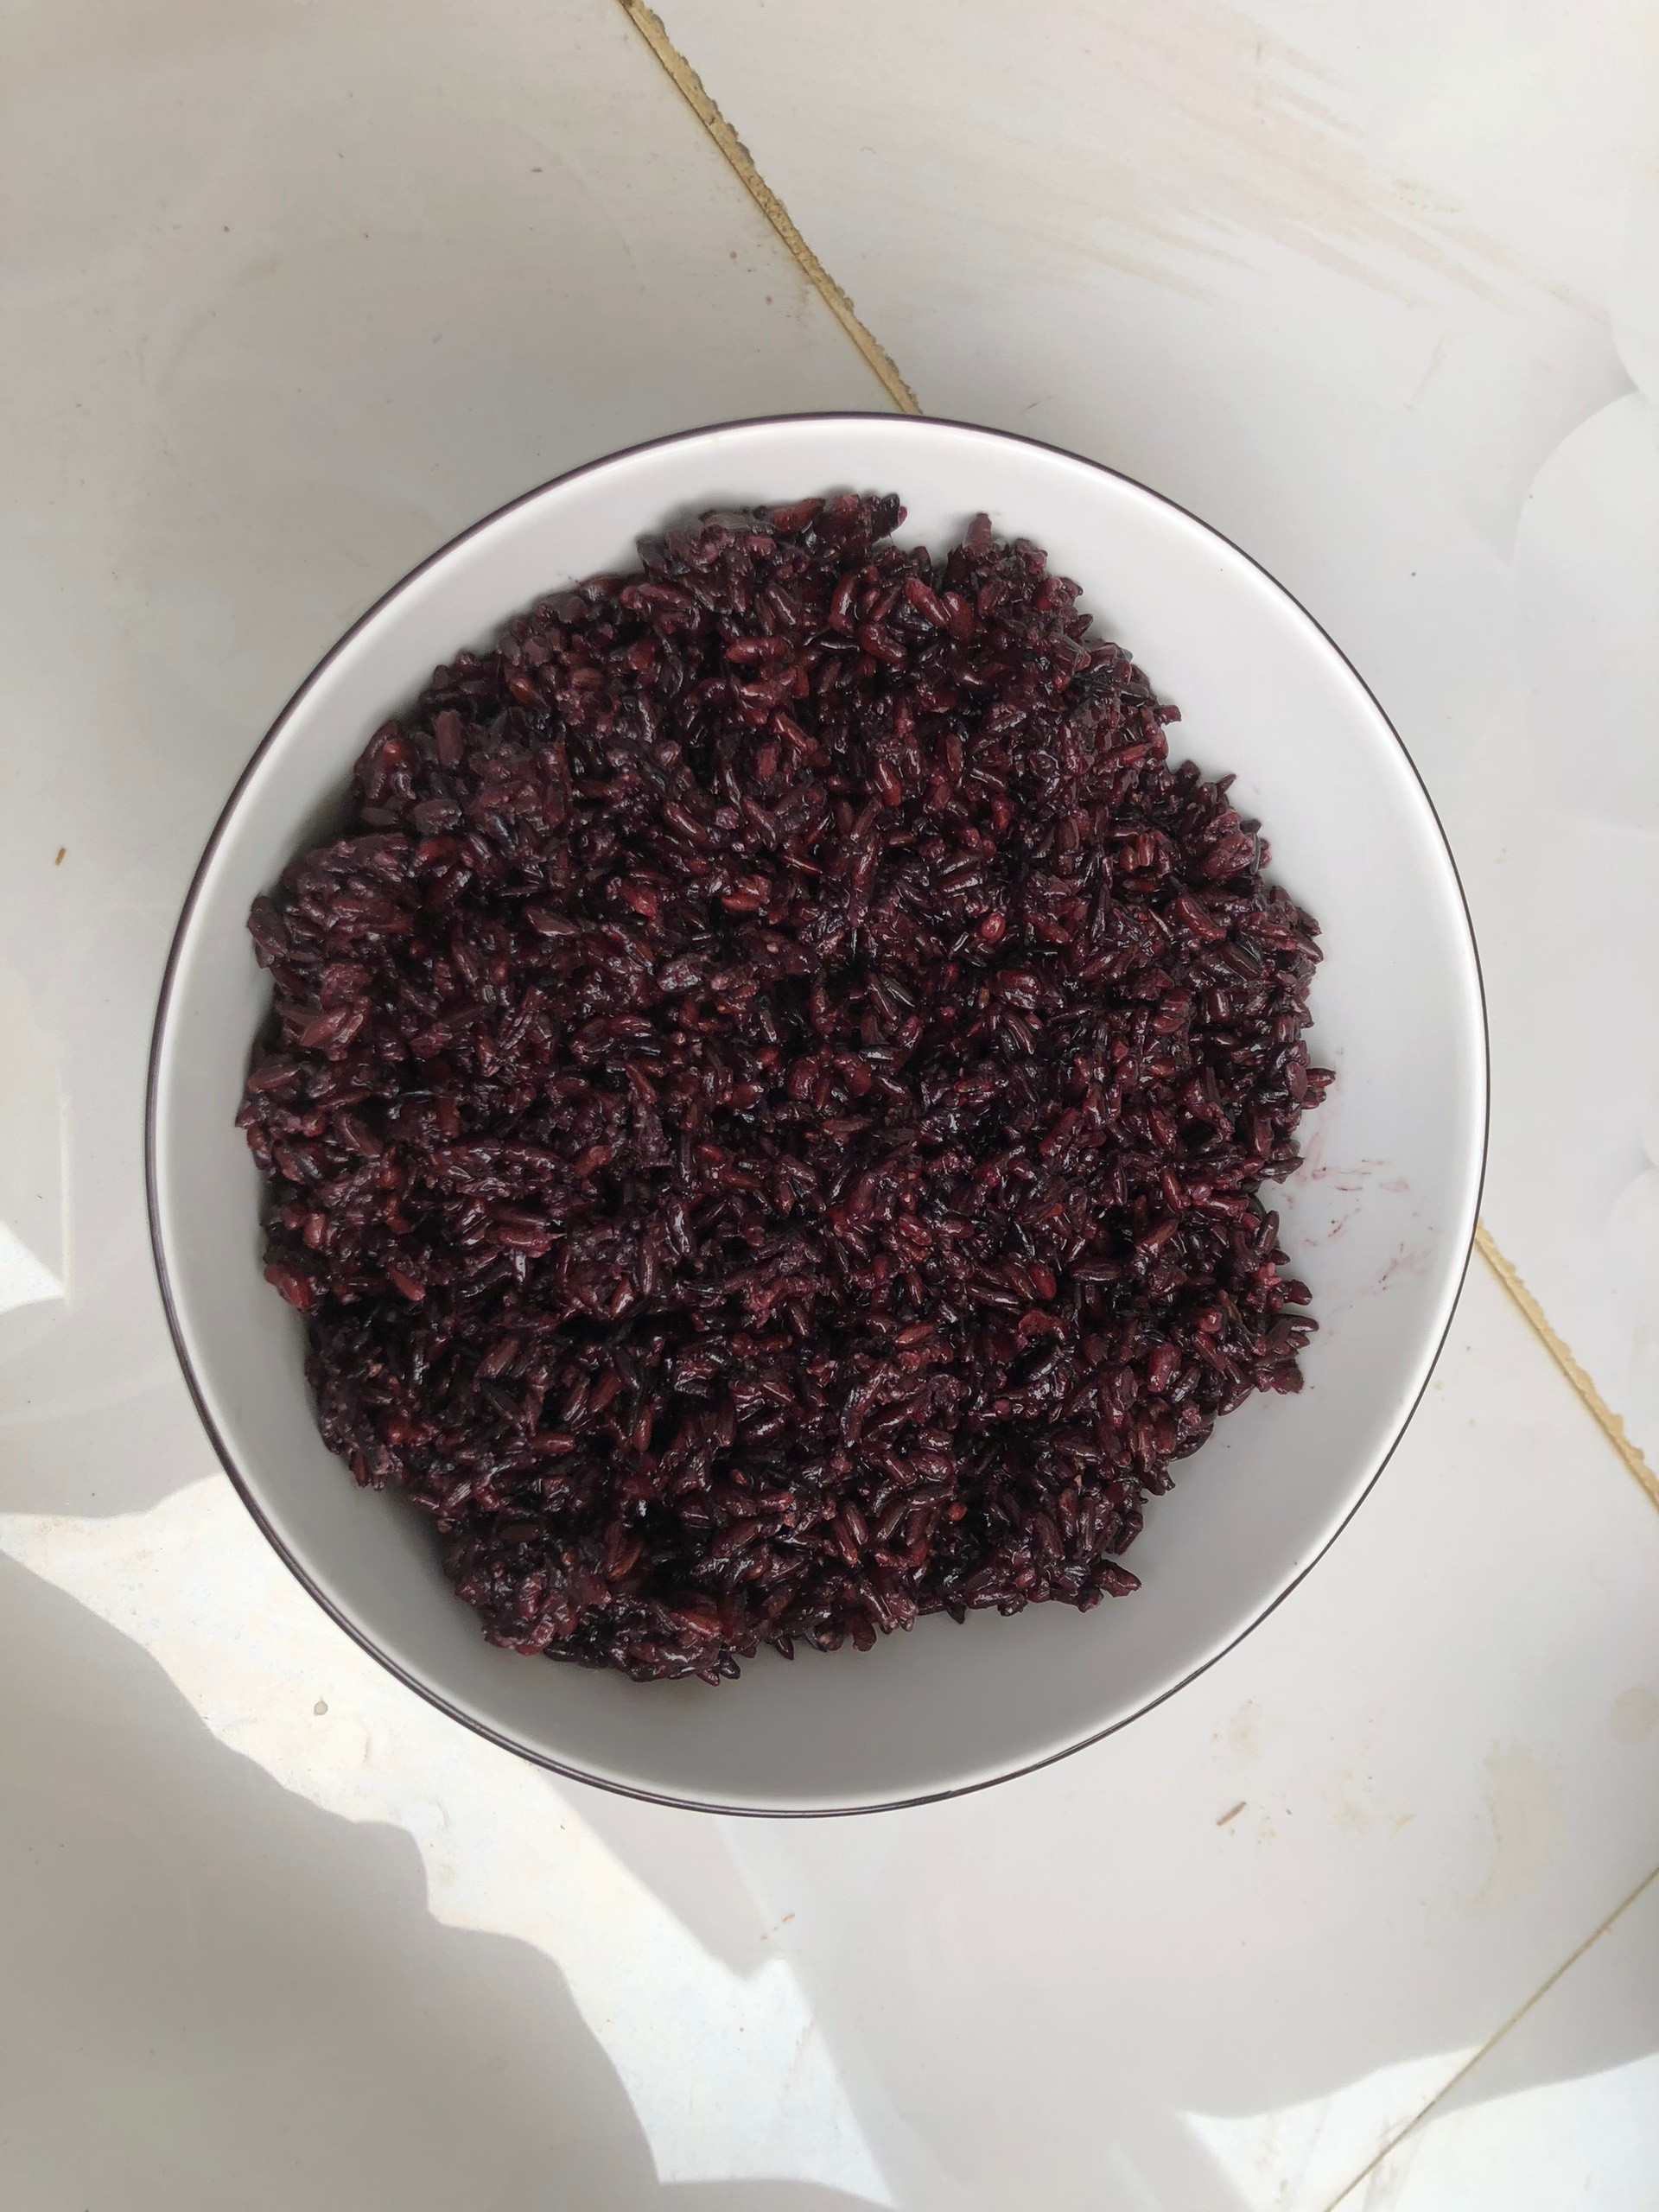
Thành quả sau 3 ngày

